Slide 1





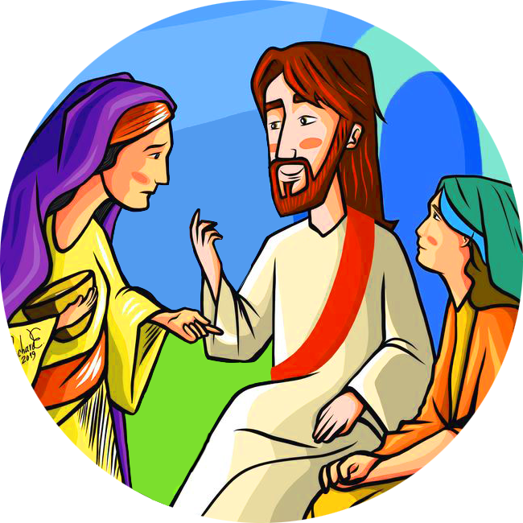

Olá,leste o episódio de onde se tirou esta frase?
O texto do Evangelho que estamos a meditar
convida-nos a acolher o outro não só
na nossa casa, com gestos concretos,
mas também na nossa vida,
dando-lhe espaço no nosso coração.
Também vos acontece aquilo que muitas vezes vivo?
Ter muitissimas coisas para fazer e não ser capaz de distinguir entre o que é urgente
e o que é essencial.
.
São protagonistas deste passo
do Evangelho Marta e Maria.
O diálogo com Jesus descreve
o relacionamento de amizade.
O que aprendi com esta Palavra de Vida
é que a verdadeira atitude de quem quer seguir Jesus, é estar diante dele sem pensar muito nas coisas que há para fazer,
para dizer ou para dar.
Porque “uma só coisa é necessária”.
7
Ambas oferecem acolhimento a Jesus, que está de passagem,
mas fazem-no de modos diferentes.
Isto è possível com um forte relacionamento de amizade com Jesus que faz nascer em nós a capacidade para viver e levar o seu amor, a sua ternura aos outros
Palavra
de VIDA
«Mas uma só coisa é necessária»
Maria coloca-se aos pés de Jesus, em escuta,
Marta,pelo contrário deixa-se envolver
pelas coisas que tem de preparar para O servir.
A palavra como
uma semente.
Oração e ação estão profundamente unidas.
“Uma oração que não leva à ação concreta pelo irmão pobre, doente, que precisa de ajuda,pelo irmão em dificuldades, é uma oração estéril e incompleta».
«Mas, do mesmo modo, quando (…)
se está atento só ao fazer, dá-se mais peso
às coisas, às funções, às estruturas,
e esquece-se a centralidade
de Cristo, não se reserva tempo
para o diálogo com Ele na oração,
arrisca-se a servir-se a si próprio e não a Deus presente no irmão necessitado».
.
Parecem dois modos de AMAR:
1_Amar A DEUS; escutar as suas palavras.
2_Amar O Próximo; servi-lo.
AcolHendo AS PALAVRAS
DO EVANGELHO, PERMITIMOS
QUE este PROVOQUE
EM NÓS UMA traNsformaÇÃO.
(Lc 10,42)
Papa Francesco / Angelus, 21/07/2013
Mas não só. Se lhe formos fiéis, tendo-as no coração e vivendo-as, elas moldam a nossa vida, TORNANDO-A EXTRAordinÁria e bela, assim como a terra tem no seu seio a semente para que germine e dê ótimos frutos.
Estes modos não são contrários,
mas são complementares
porque o Amor é uno
V. F. Sanchez
centrogen3.rpu@focolare.org
Dar espaço ao outro no meu coração
Posso usar bem
o meu tempo.
Adaptação por Ago Spolti
da Palavra de Vida de L. Magri

